Slide 1

PROJET DATA SCIENCE — AUDIT ALGORITHMIQUE
Sésame,
ouvre-toi
Audit de biais et d'équité algorithmique du système COMPAS
« SHAP is unlocking the secrets of complex models
et revealing their true potential. »
Kahina ABBAD • Dorène Bamiyong Abessolo
La Plateforme • Juillet 2026

Slide 2
SOMMAIRE
Plan du projet
01
Analyse exploratoire
EDA comparative des 3 tables COMPAS — structure, démographie, scores, biais préliminaires
02
Feature Engineering
Reconstruction de la cohorte, définition de la cible, sélection des features
03
Modélisation
Choix du modèle, optimisation Optuna, comparaison directe à COMPAS
04
Analyse SHAP
Explicabilité TreeSHAP — importance globale et décomposition locale
05
Audit d'équité
Fairlearn — mesure et mitigation du biais, race et sexe

Slide 3
01
PARTIE
Analyse exploratoire comparative
Confronter 3 sources de données COMPAS pour poser les bases factuelles de l'audit d'équité.

Slide 4
1.0
Les 3 sources de données & leur qualité
Complémentaires, non redondantes — volumétrie et anomalies détectées, table par table
Table 1
compas-scores-raw.csv
60 843 × 28
Scores bruts COMPAS
Quasi complète (MiddleName 74%, non utilisé)
Table 2
cox-violent-parsed.csv
18 316 × 52
Score ↔ récidive réelle
2 803 doublons stricts (15%, id manquants)
Table 2 filt
…_filt.csv
18 316 × 40
Table de travail principale
12 colonnes admin. retirées
Table 3
propublica_fairml.csv
6 172 × 12
Référence de contrôle (pas d'entraînement)
5 017 doublons stricts (81%, one-hot)
→ Les 3 tables sont complémentaires (mécanique du score → réalité → contrôle), pas redondantes. Les valeurs manquantes de la table 2 ne sont pas aléatoires (absence d'événement, pas de hasard) — les doublons de la table 2 (id manquants) et de la table 3 (faible cardinalité) ont été identifiés et retirés avant l'analyse.Ces trois tables sont complémentaires, pas redondantes : la table 1 explique la mécanique du score, la table 2 confronte score et réalité, la table 3 sert de référence de contrôle.
SÉSAME, OUVRE-TOI
04

Slide 5
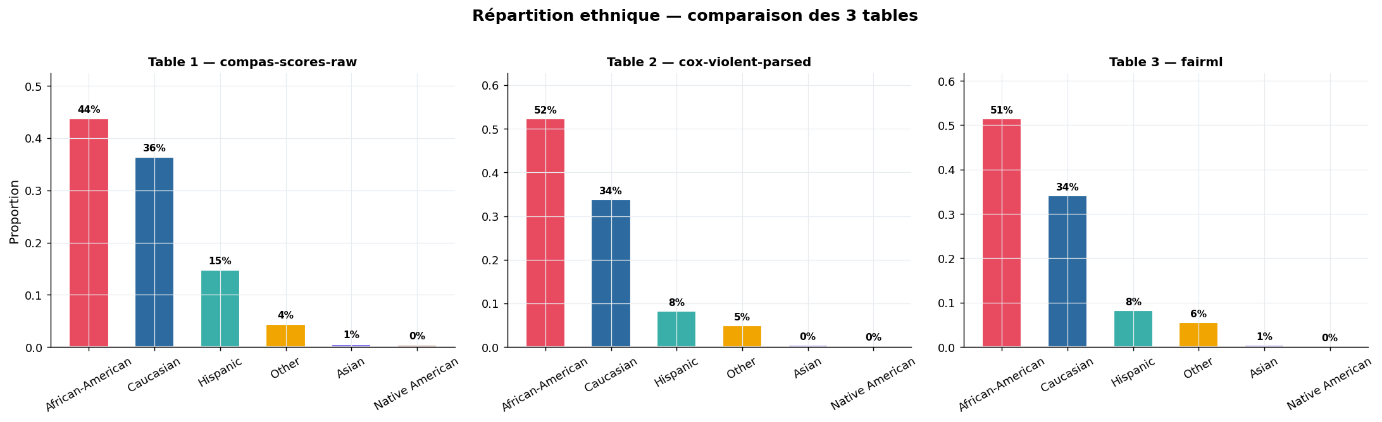
1.1
Distributions démographiques
Cohérence vérifiée entre les 3 tables — sexe, âge, origine ethnique
52%
34%
81%
31 ans
Afro-Américains
(table 2)
Caucasiens
(table 2)
Hommes
Âge médian
SÉSAME, OUVRE-TOI
05

Slide 6
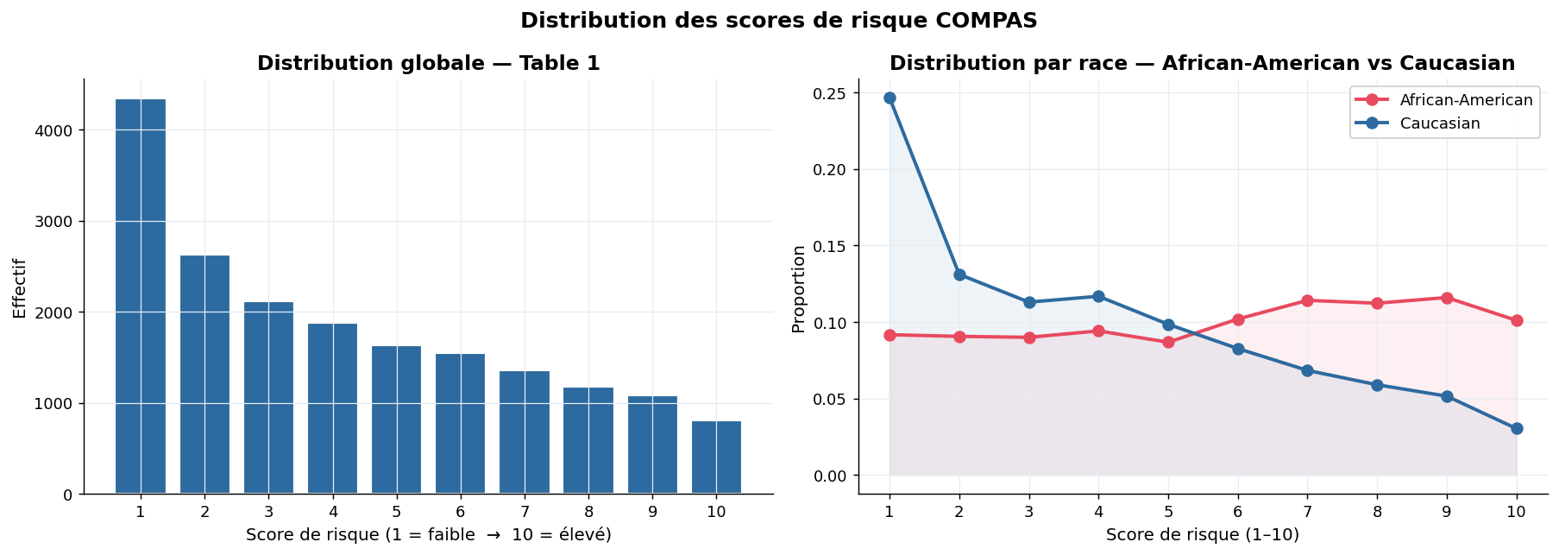
1.2
Distribution des scores de risque
Le motif Borden/Prater reproduit à l'échelle du dataset
Score quasi uniforme (voire croissant) pour les Afro-Américains, décroissant pour les Caucasiens — signal identique sur le score violent (v_decile_score) : 4,63 vs 3,08 en moyenne
SÉSAME, OUVRE-TOI
06

Slide 7
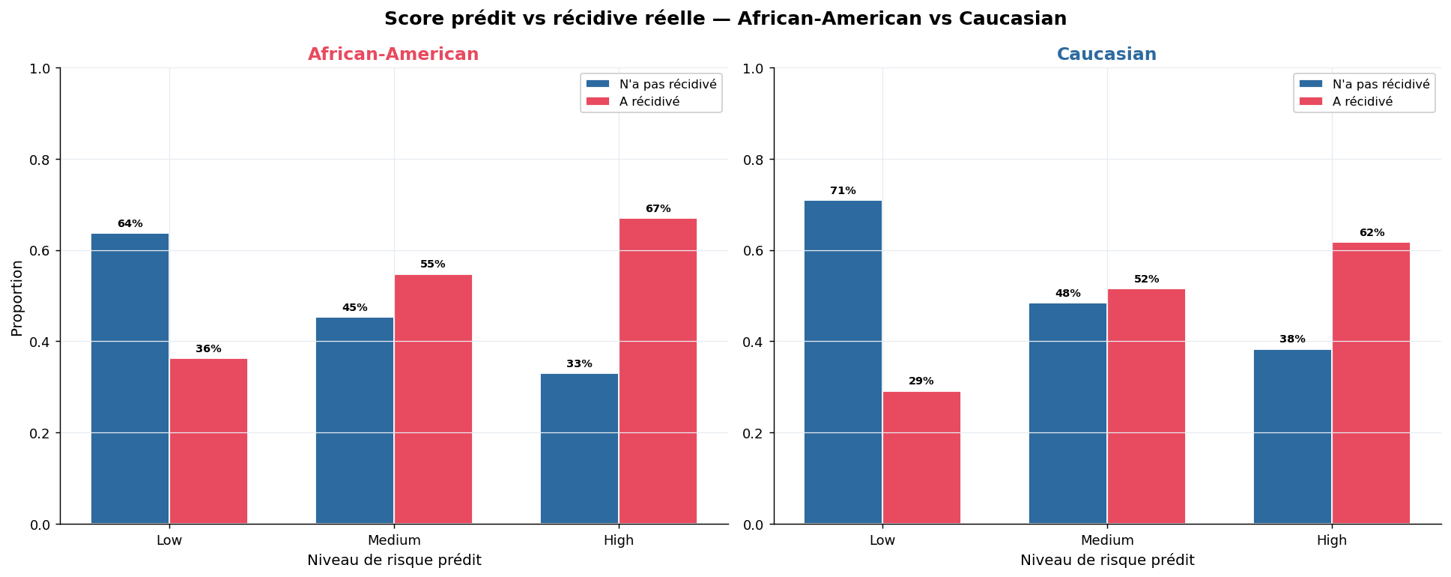
1.3
Score prédit vs. récidive réelle
Le score prédit-il correctement, et de la même façon pour tous les groupes ?
Écart de calibration/erreur entre groupes — signal à l'origine du théorème d'impossibilité de Chouldechova (2017) : impossible d'avoir simultanément calibration égale ET taux d'erreur égaux entre groupes si la prévalence de base diffère
SÉSAME, OUVRE-TOI
07

Slide 8
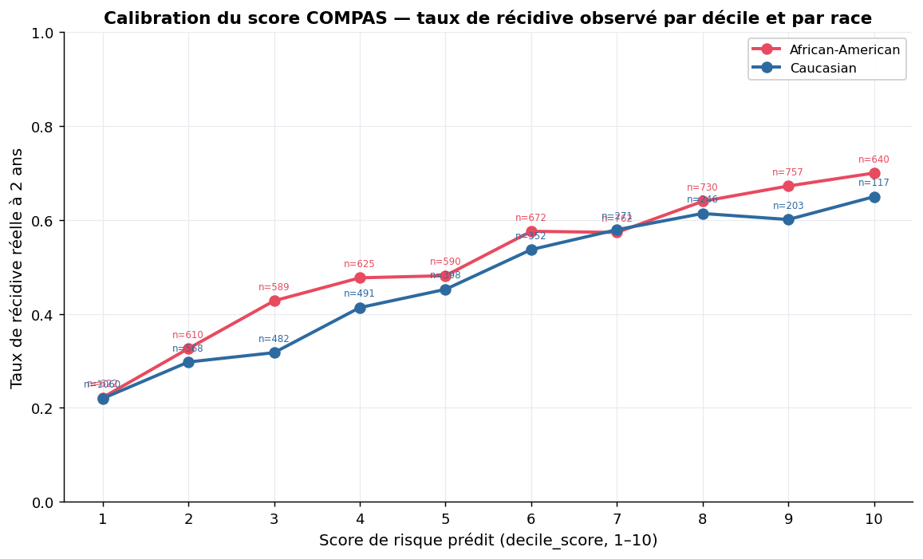
1.4
Calibration du score par groupe
À décile égal, le taux de récidive réelle est-il le même quel que soit le groupe ?
Score raisonnablement bien calibré entre groupes (décile 1 : 22% pour les deux ; décile 7 : 57% vs 58%) — le déséquilibre de FPR/FNR ne vient donc pas d'une mauvaise calibration, mais bien du théorème de Chouldechova : à calibration égale, des taux de base différents produisent mécaniquement des erreurs différentes sous un seuil commun
SÉSAME, OUVRE-TOI
08

Slide 9
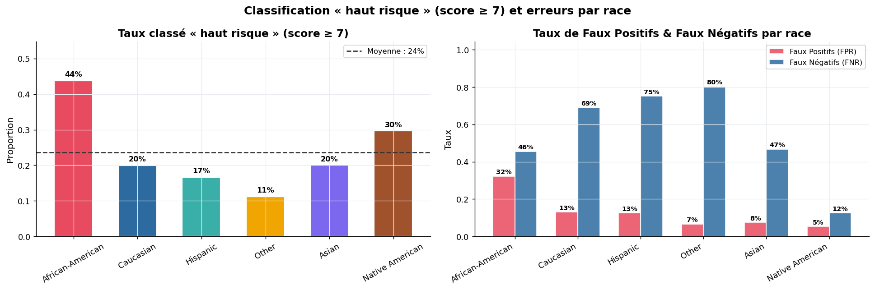
1.5
Classification « haut risque » & erreurs
Seuil binaire (score ≥ 7) — taux d'erreur par groupe, et synthèse chiffrée
2,19×
2,48×
0,66×
0,93×
Taux « haut risque »
AA vs Caucasien
Ratio FPR
AA vs Caucasien
Ratio FNR
AA vs Caucasien
Ratio Accuracy
AA vs Caucasien
SÉSAME, OUVRE-TOI
09

Slide 10
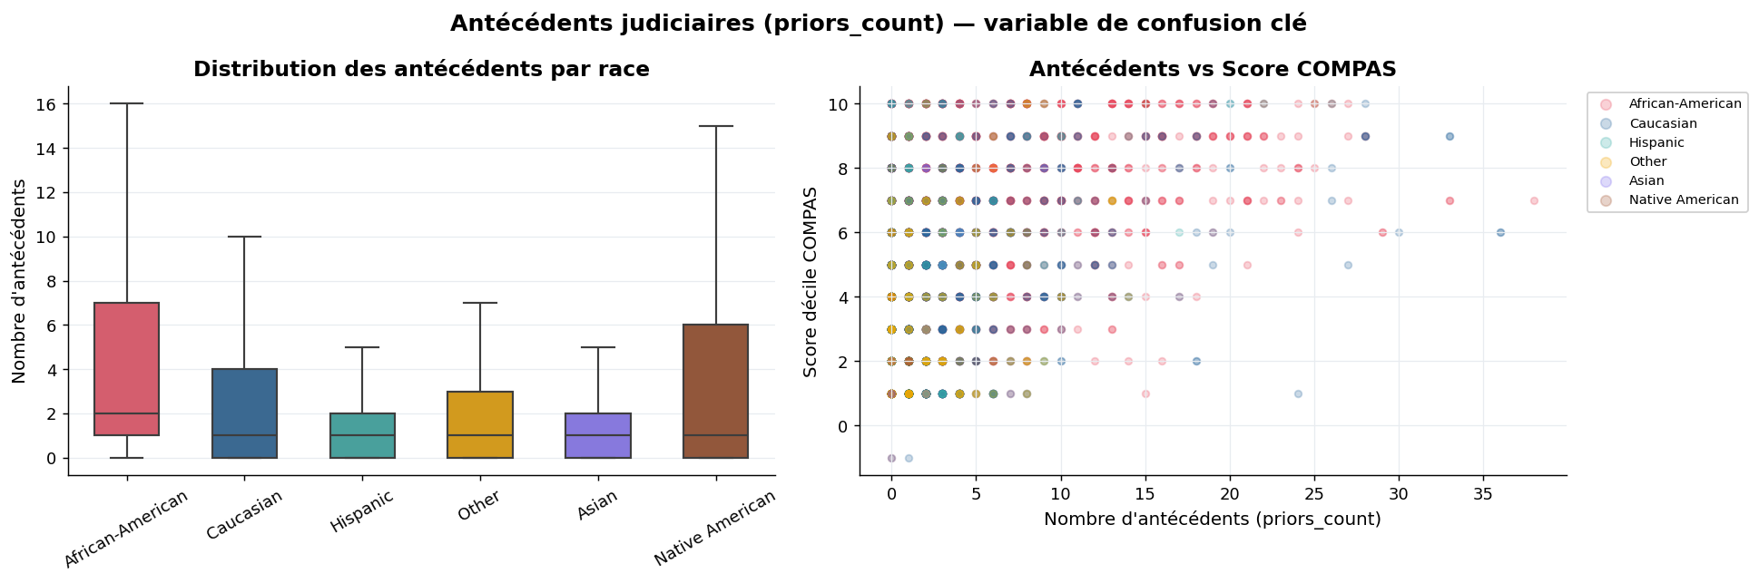
1.6
priors_count : un facteur confondant
La variable la plus corrélée au score — et un vecteur possible de biais historique
Relation quasi monotone antécédents ↔ score (attendu, c'est un input de COMPAS) — mais médiane d'antécédents plus élevée chez les Afro-Américains : variable prédictive légitime ET vecteur ambigu, à documenter explicitement en Partie 4 (SHAP)
SÉSAME, OUVRE-TOI
10

Slide 11
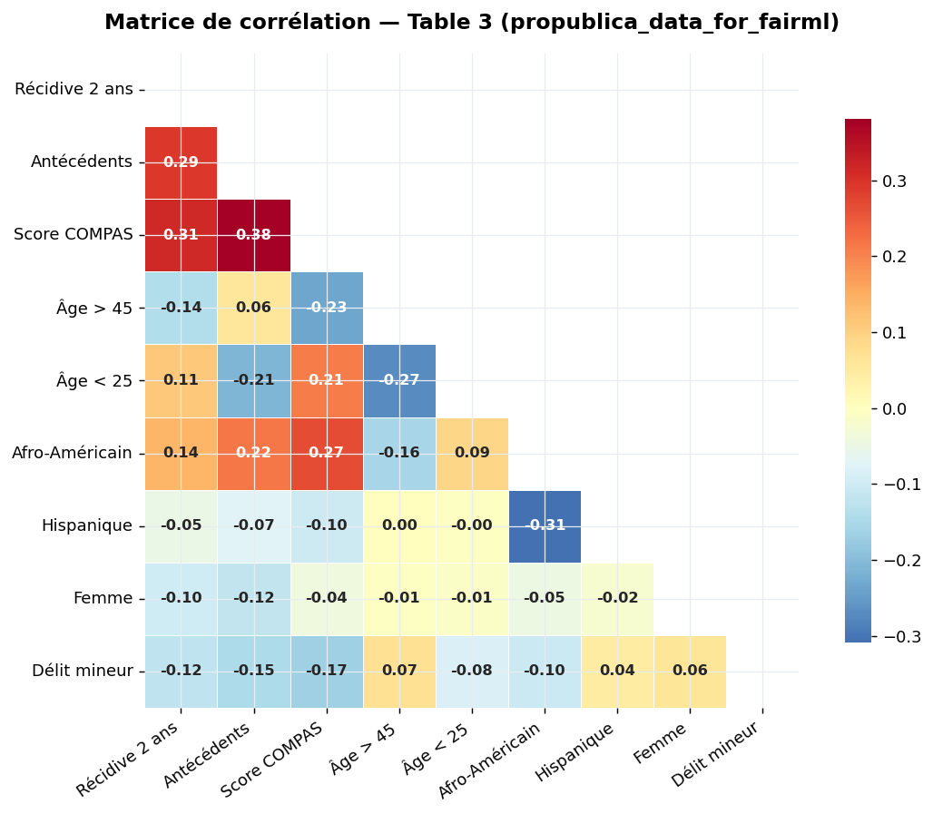
1.7
Matrice de corrélation
Table 3 — quelles variables sont proxies de l'attribut sensible ?
score_factor corrélé d'abord à Number_of_Priors (r = 0,38), puis à Two_yr_Recidivism (r = 0,31)
African_American reste corrélé au score (r = 0,27) indépendamment du nombre d'antécédents
La corrélation seule ne permet pas de décomposer cet effet propre → nécessité de SHAP en Partie 4
SÉSAME, OUVRE-TOI
11

Slide 12
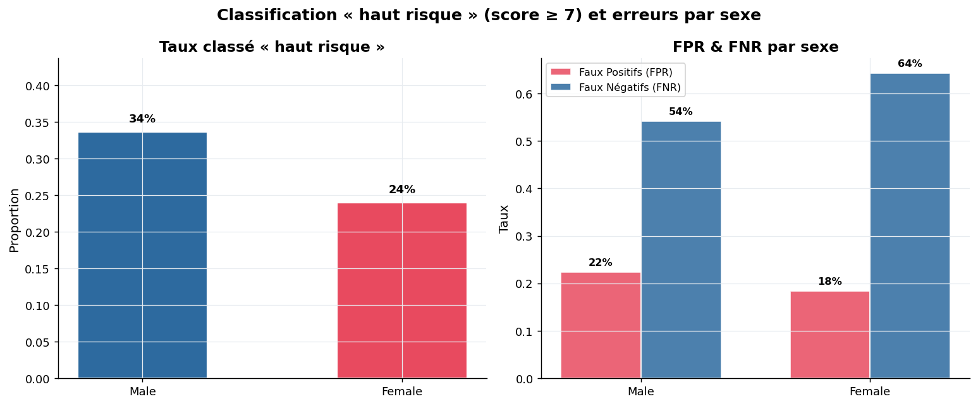
1.8
Audit d'équité par sexe
Le sexe est, comme la race, un attribut protégé — même audit, Femmes vs Hommes
0,71
0,10
1,40×
Disparate Impact
(Femme / Homme)
Equalized Odds
Difference
Taux « haut risque »
Homme vs Femme
SÉSAME, OUVRE-TOI
12

Slide 13
02
PARTIE
Feature Engineering
Reconstruire une cohorte propre et une cible claire, avec des features justifiées une à une — avant tout entraînement.

Slide 14
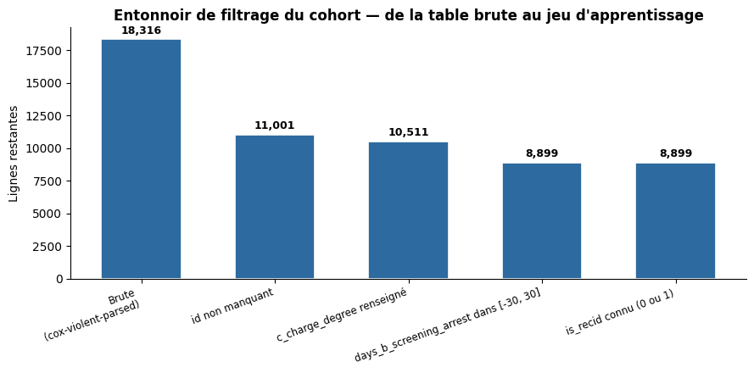
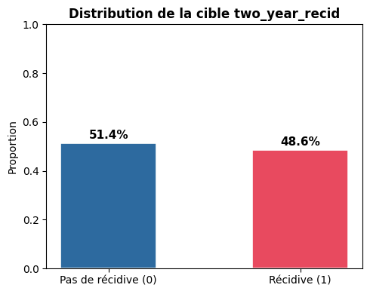
2.1
Reconstruction de la cohorte & de la cible
Feature Engineering — mêmes critères qualité que la Partie 1, appliqués à la modélisation
Étape | Résultat
Cohorte finale | 18 316 → 8 899 individus (filtres qualité justifiés, cf. Partie 1)
Représentativité | Écarts < 1 point par groupe ethnique avant/après filtrage
Cible (two_year_recid) | Quasi équilibrée : 51,4 % / 48,6 % (ratio 1,06) → pas de sur/sous-échantillonnage nécessaire
Features retenues | X = {age, is_male, priors_count, juv_total, is_felony} — 5 variables numériques/binaires, sans decile_score (fuite de cible circulaire) ; comparé à X_avec_race pour objectiver l'effet de race
race | Exclue de X (fairness through unawareness) — teste si retirer l'attribut sensible suffit à supprimer le biais. Hypothèse (Partie 1) : priors_count proxy de race (r=0,27) → confirmée en Partie 5 (DI=1,55 même sans race dans X)
Split train/test | 7 119 / 1 780, stratifié conjointement sur la cible ET sur race_agg
SÉSAME, OUVRE-TOI
14

Slide 15
03
PARTIE
Modélisation
Choisir, entraîner et optimiser un modèle indépendant de COMPAS — puis le comparer directement à lui.

Slide 16
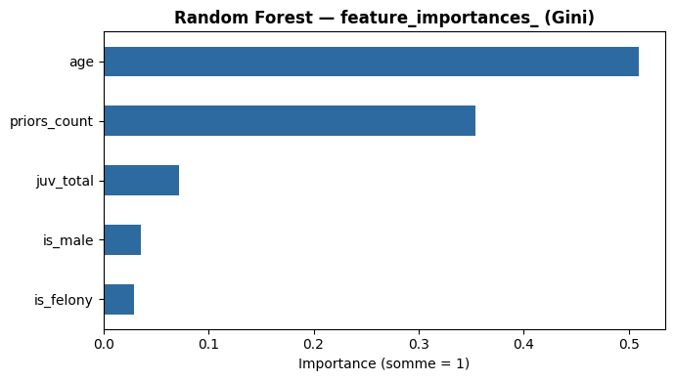
3.1
Choix du modèle
Comparaison en validation croisée (5 plis) — la performance seule ne suffit pas à trancher
0,714
Régression Logistique (ROC-AUC CV)
0,791
Random Forest (ROC-AUC CV) — meilleur score
0,764
XGBoost (ROC-AUC CV) — retenu
Random Forest devance XGBoost, mais l'écart (0,027) est inférieur à la somme des écarts-types — non significatif sur 5 plis
XGBoost retenu pour sa régularisation plus riche (L1/L2, learning_rate), qui donne un vrai potentiel d'optimisation, pas pour un gain déjà acquis
feature_importances_ (ci-contre) illustre les limites pédagogiques de cette méthode : ni signe, ni explication locale, ni axiome d'efficacité — d'où SHAP en Partie 4
SÉSAME, OUVRE-TOI
16

Slide 17
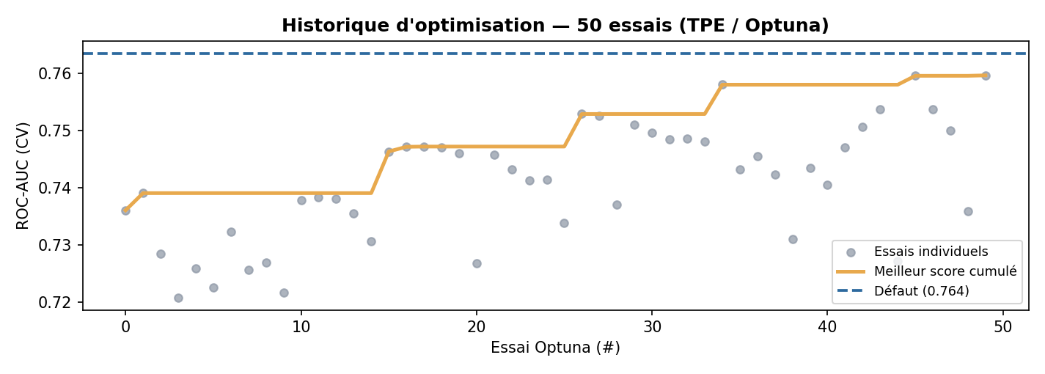
3.2
Optimisation des hyperparamètres — Optuna
Recherche bayésienne (TPE) sur 9 hyperparamètres continus — pourquoi pas Grid/Random Search ?
Méthode | Coût de calcul | Adéquation ici
Grid Search | Explose (9 dimensions continues) | ❌ 3⁹ ≈ 19 683 combinaisons — infaisable
Random Search | Linéaire, mais aveugle | ⚠️ Gaspille des essais sur des zones déjà mauvaises
Optuna (TPE) | Linéaire, guidé par les essais précédents | ✅ Meilleur ratio qualité/budget — retenu
50
Essais Optuna
(TPE sampler)
0,764 → 0,756
ROC-AUC CV
défaut → meilleur essai Optuna
Aucun des 50 essais ne franchit la ligne des hyperparamètres par défaut → résultat documenté honnêtement, pas masqué
SÉSAME, OUVRE-TOI
17

Slide 18
3.3
Métriques d'évaluation — pourquoi pas seulement l'Accuracy ?
Chaque métrique reflète un enjeu différent — et prépare l'audit d'équité (Partie 5)
Métrique | Ce qu'elle mesure | Pourquoi elle compte ici
Recall (classe 1) | % de récidivistes réels bien détectés | Un faux négatif (risque non anticipé) a un coût social différent d'un faux positif
Precision (classe 1) | % de prédictions « récidive » correctes | Équilibre le Recall — évite de classer tout le monde à risque par défaut
Accuracy | % de prédictions correctes, toutes classes confondues | Trompeuse seule si la cible est déséquilibrée — insuffisante pour juger l'équité par groupe
ROC-AUC | Qualité du classement, indépendante du seuil de décision | Réutilisée en Partie 5 : le ThresholdOptimizer choisit un seuil différent par groupe
Un faux négatif (individu réellement à risque jugé « pas de récidive ») et un faux positif (injustement classé « récidive ») n'ont pas le même coût social — l'accuracy globale masquerait ce déséquilibre. Ces mêmes métriques (FPR, FNR par groupe) structurent l'audit d'équité des Parties 1 et 5.
SÉSAME, OUVRE-TOI
18

Slide 19
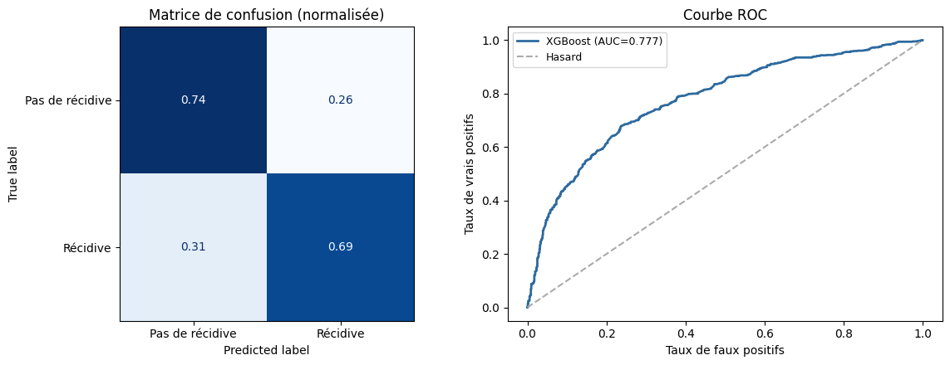
3.4
Modèle retenu & comparaison à COMPAS
Hyperparamètres par défaut conservés — performance sur le test set
0,777
ROC-AUC (test)
0,72
Accuracy (test)
vs. COMPAS sur le même test set : Accuracy +0,11 · Precision +0,08 · Recall +0,26 · F1 +0,19 — notre modèle (5 features, sans le score COMPAS) domine sur toutes les métriques
SÉSAME, OUVRE-TOI
19

Slide 20
04
PARTIE
Analyse SHAP
Ouvrir la boîte noire : comprendre globalement et individuellement ce qui motive chaque prédiction.

Slide 21
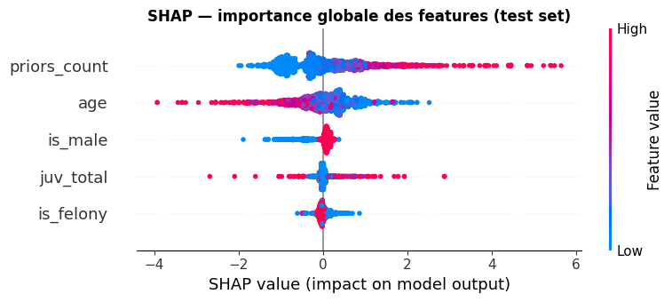
4.1
Explicabilité — pourquoi SHAP
TreeSHAP : les seules valeurs de Shapley calculées exactement pour un modèle à base d'arbres
Axiome de Shapley | feat_import. | SHAP
Efficacité (somme = écart à la moyenne) | ❌ | ✅
Signe (augmente/diminue le risque) | ❌ | ✅
Explication locale (par individu) | ❌ | ✅
Consistance entre modèles | ❌ | ✅
priors_count domine très largement l'importance globale — cohérent avec sa corrélation à race identifiée en Partie 1 : proxy potentiel de l'attribut sensible malgré son exclusion du modèle
SÉSAME, OUVRE-TOI
21

Slide 22
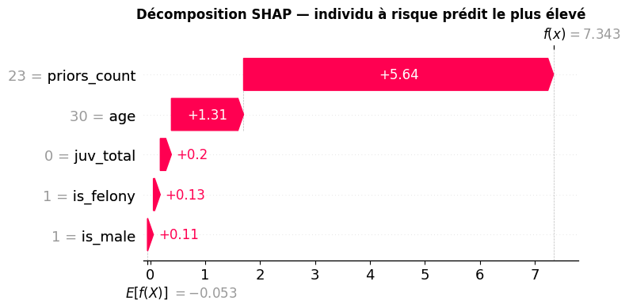
4.2
SHAP — décomposition locale & LIME
Expliquer une prédiction individuelle, pas seulement une tendance globale
priors_count : +5,64 — le facteur qui pousse le plus cette prédiction au-dessus de la moyenne du modèle
LIME retrouve le même facteur dominant sur ce même individu — signal de cohérence entre les deux méthodes
SHAP reste la référence retenue pour l'audit d'équité (Partie 5) : stabilité + garanties axiomatiques que LIME n'offre pas
Cette décomposition individuelle confirme, au niveau d'un cas précis, la tendance globale déjà observée (slide précédente) — pas seulement une moyenne, mais un mécanisme vérifié personne par personne
SÉSAME, OUVRE-TOI
22

Slide 23
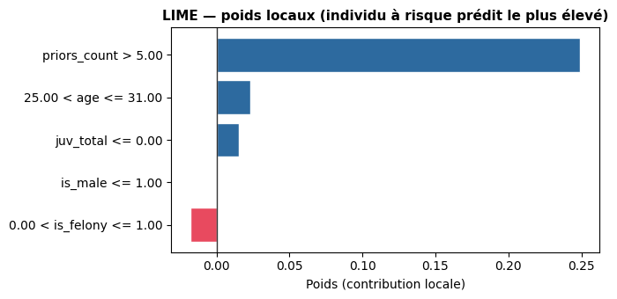
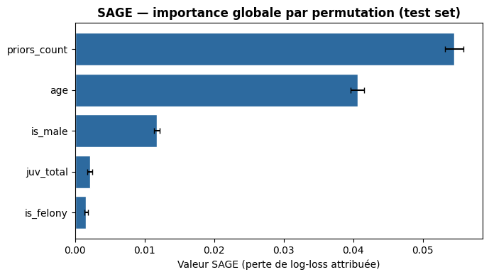
4.3
LIME & SAGE — deux validations croisées indépendantes
Deux méthodes différentes de TreeSHAP retrouvent le même facteur dominant
LIME (surrogate local, model-agnostic) et SAGE (permutation, perte de log-loss) confirment priors_count comme facteur dominant — cohérent avec TreeSHAP (4.1-4.2) et sa corrélation à race identifiée en Partie 1. Trois méthodes indépendantes, un seul verdict : le risque de proxy reste le point de vigilance central de l'audit d'équité (Partie 5).
SÉSAME, OUVRE-TOI
23

Slide 24
05
PARTIE
Audit d'équité
Mesurer, puis réduire, les biais du modèle — sur la race, et sur le sexe.

Slide 25
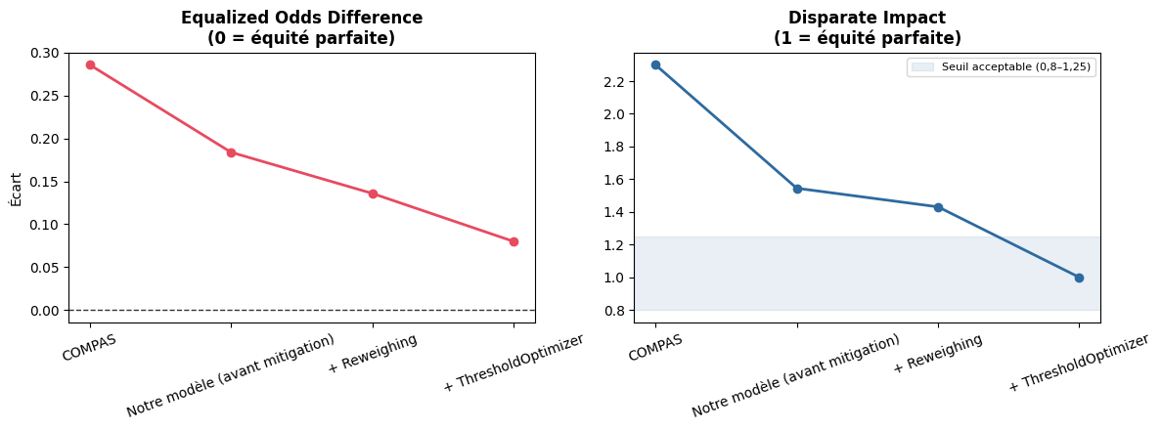
5.1
Audit d'équité — race — & mitigation
Reweighing (pré-traitement) puis ThresholdOptimizer (post-traitement)
2,30 → 1,00
0,286 → 0,080
Disparate Impact
COMPAS → modèle mitigé
Equalized Odds Diff
COMPAS → modèle mitigé
SÉSAME, OUVRE-TOI
25

Slide 26
5.2
Audit d'équité — sexe
Les mitigations ci-dessus sont calibrées sur race — que se passe-t-il sur sex ?
Métrique | COMPAS | Notre modèle (non corrigé pour le sexe)
Disparate Impact (F/H) | 0,654 | 0,314 ⚠️ plus loin de 1 que COMPAS
Equalized Odds Diff | 0,193 | 0,350 ⚠️ quasi 2× celui de COMPAS
FPR Hommes | 0,237 | 0,319
FNR Femmes | 0,735 | 0,618
Sans is_male (unawareness, 2.6ter) | — | 0,624 ✅ proche de COMPAS (0,654)
Sans is_male — Equalized Odds Diff | — | 0,254 (vs 0,350 avec is_male)
→ Constat clé : corriger un axe de biais (race) ne corrige pas les autres (sexe) — notre modèle est ici plus déséquilibré que COMPAS sur le sexe. Contrairement à la race, l'exclusion simple de is_male (fairness through unawareness) fonctionne ici : Disparate Impact 0,314 → 0,624, Equalized Odds Diff 0,350 → 0,254, pour ~2 points d'Accuracy en moins — une mitigation dédiée (Reweighing/ThresholdOptimizer sur sex) reste la piste pour aller plus loin.
SÉSAME, OUVRE-TOI
26

